Slide 1


L’HEBDO
Direction du marché des Professionnels, Agriculture, Viticulture et Associations de Proximité
L’ESSENTIEL DE VOS INFOS MARCHÉ
Date 16/02/2024 S7 2023
Espace AssurNet : nouvelle plateforme d’information et de documentation des métiers de l’assurance

Slide 2


Votre actualité…
Nouvel espace AssurNet

Slide 3
Plateforme unique d’information et de documentation du Groupe
Fonctionnalités
Intégration dans l’écosystème des outils du Groupe
Déroulé des écrans

Slide 4

Plateforme unique d’information et de documentation du Groupe
1
Une plateforme intuitive, facilitant l’accès à l’information :
Périmètres
Regroupement
Assurance Vie, Capitalisation, Retraite, Prévoyance, IARD, Santé …
… de BPCE Assurances IARD, BPCE IARD, BPCE Life, BPCE Vie , CNP Assurances
Périmètre métier
Fiches produit, conditions générales, procédures de vente, modes opératoires sur les outils conseiller, argumentaires commerciaux, documents publicitaires…
Périmètre informationnel
MyEAV & Mon intranet Métier Assurances non vie

Slide 5
Plateforme unique d’information et de documentation du Groupe
Fonctionnalités
Intégration dans l’écosystème des outils du Groupe
Déroulé des écrans

Slide 6

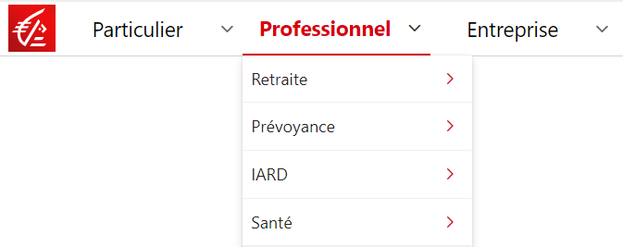
Fonctionnalités [1/3]
2
Un site plus actuel et intuitif
Un alignement des points d’entrée à l’image du réseau de distribution
➔ Accès par univers Marché et Produits

Slide 7
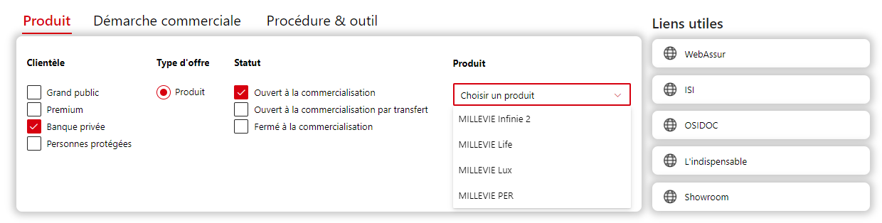
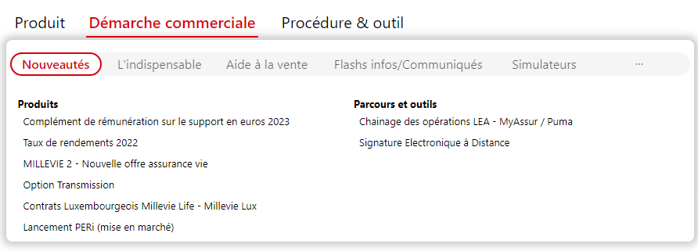
Fonctionnalités [2/3]
2
Des espaces simplifiés
➔ Accès directs vers les outils et les produits du quotidien
Des espaces mieux ciblés
➔ Répartition et découpage de la documentation selon vos besoins
  Démarche commerciale
  Procédures et outils
  Marketing, pilotage, formation

Slide 8
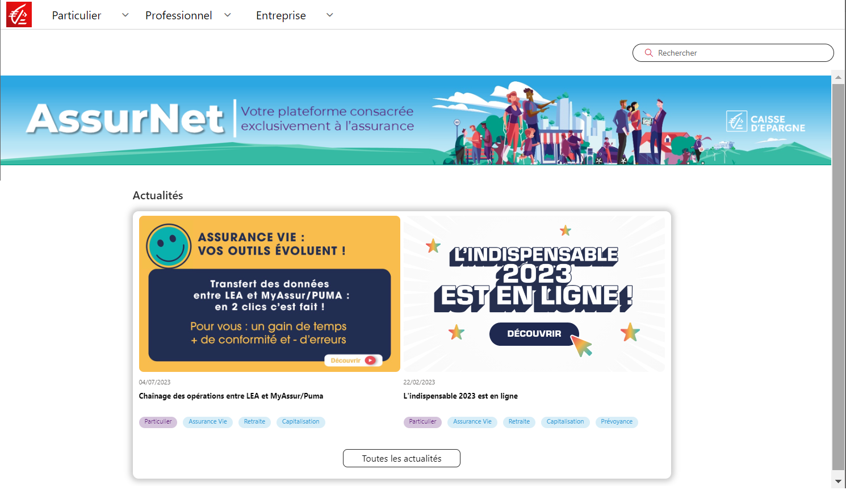
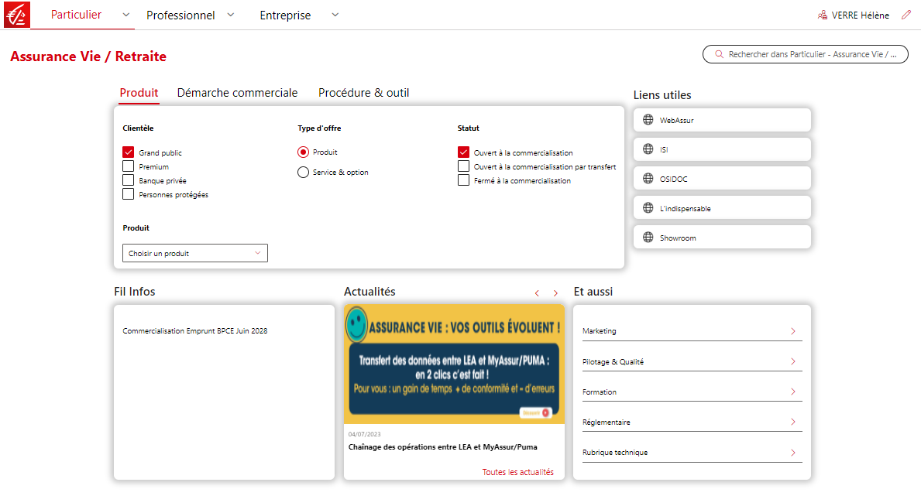
Fonctionnalités [3/3]
2
Une page d’accueil transverse, à destination de tous les métiers des marchés Grand Public et Professionnels, sur l’ensemble de nos gammes de produits
Une page d’accueil pour chaque univers Marché et Produit, avec une navigation simplifiée grâce à des accès plus lisibles et un design plus épuré

Slide 9
Plateforme unique d’information et de documentation du Groupe
Fonctionnalités
Intégration dans l’écosystème des outils du Groupe
Déroulé des écrans

Slide 10
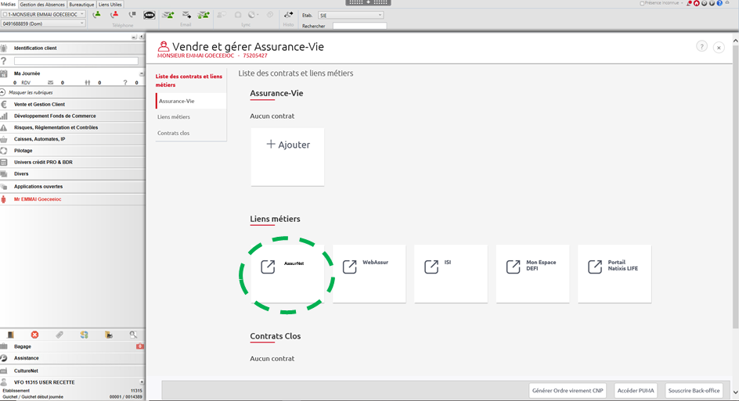

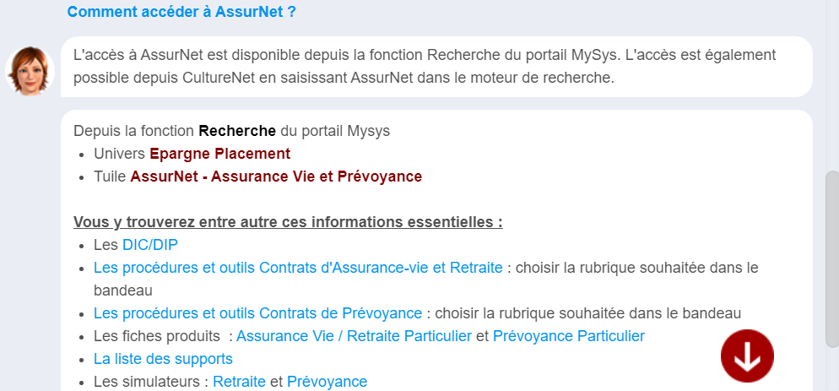
Intégration dans l’écosystème des outils du Groupe
3
Impacts pris en charge au niveau national (équipes BPCE SI & Métiers du Pôle Assurances) :
Ouverture de l’accès vers AssurNet depuis une nouvelle tuile dans le poste de travail MySys
Mise à jour des connaissances dans le chatbot CloE
⇩
Lien d’accès… à mettre en « Favoris » ! ☺
https://groupebpce.sharepoint.com/sites/assurnet-ce

Slide 11
Plateforme unique d’information et de documentation du Groupe
Fonctionnalités
Intégration dans l’écosystème des outils du Groupe
Déroulé des écrans

Slide 12
Déroulé des écrans [1/12]
4

Slide 13
Déroulé des écrans [2/12]
4
Des actualités à destination des Marchés Grand Public, Professionnels et Entreprises, et sur l’ensemble de nos gammes de produits

Slide 14



Déroulé des écrans [3/12]
4
La possibilité à tout moment d’accéder à un univers dédié Marché et Gamme de produits

Slide 15
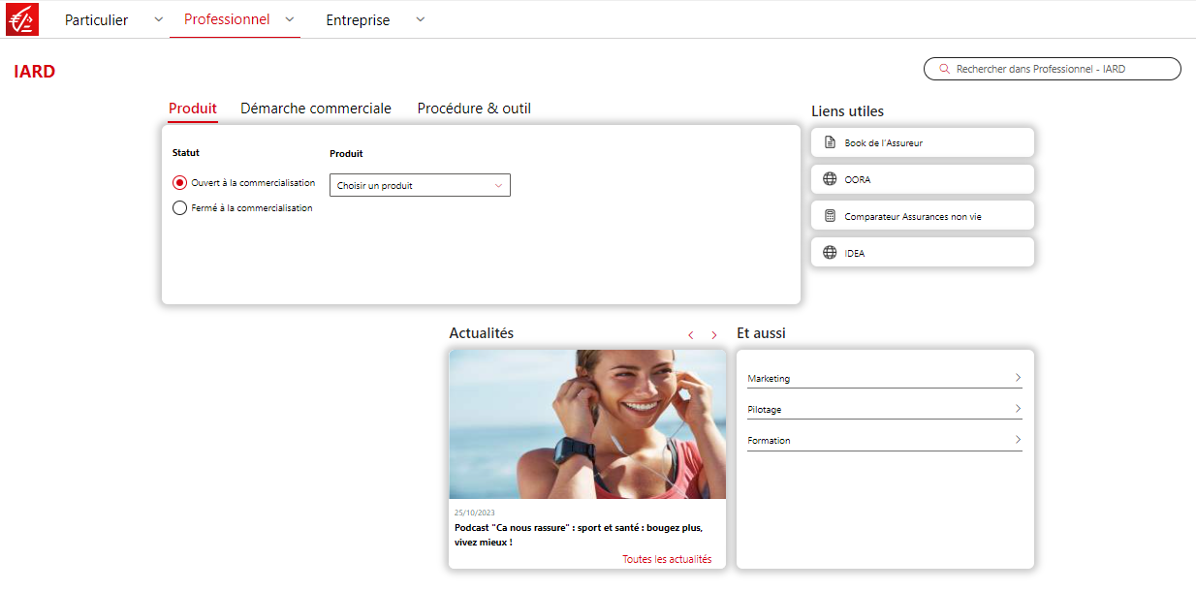

Déroulé des écrans [4/12]
4

Slide 16



Déroulé des écrans [5/12]
4
L’accès aux fiches Produits, Services & Options, et Support financier
L’accès aux informations sur les argumentaires commerciaux, les procédures et les outils

Slide 17
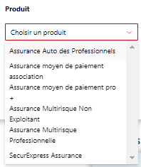

Déroulé des écrans [6/12]
4
La consultation d’une fiche Produit

Slide 18
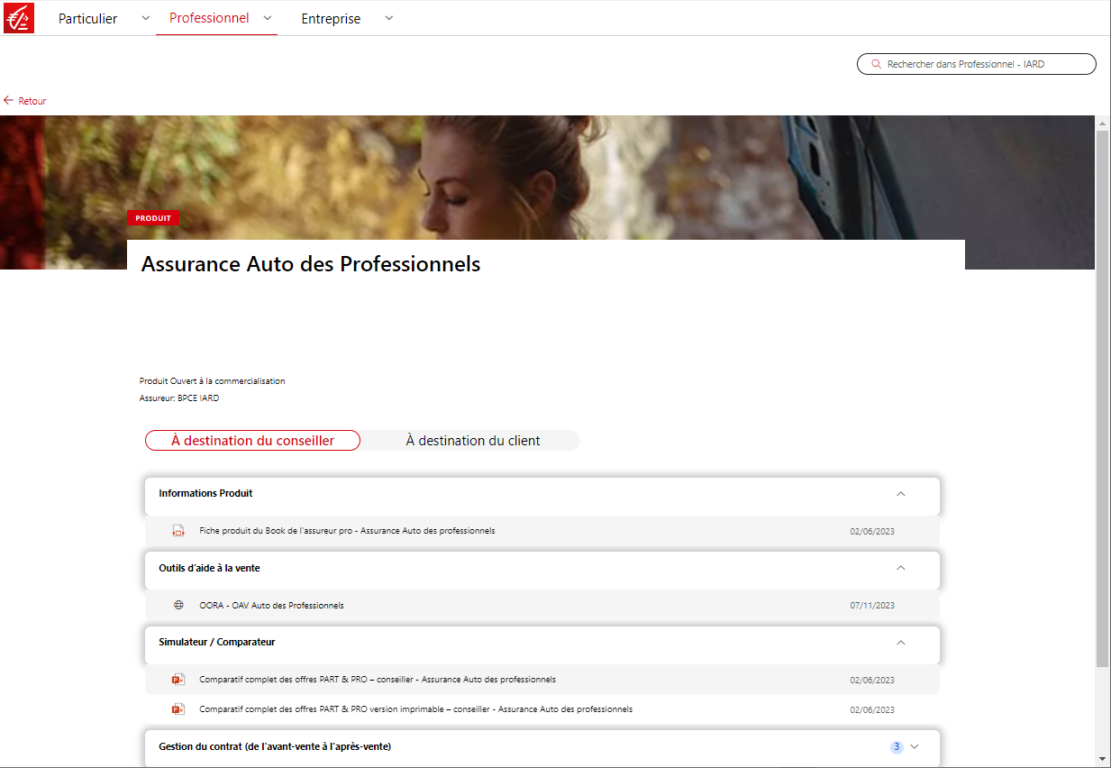
Déroulé des écrans [7/12]
4
Une approche avec les informations utiles en interne (descriptif produit, argumentaire…) et celles disponibles pour le client (conditions générales, dépliant…)

Slide 19
Déroulé des écrans [8/12]
4

Slide 20

Déroulé des écrans [9/12]
4
Des raccourcis et liens utiles vers des outils du quotidien

Slide 21

Déroulé des écrans [10/12]
4
2 zones sur les nouveautés :
Un Fil d’info, pour les communications sur des mises à jour de contenus (nouveau parcours digital…)
Les actualités dédiées à cet univers

Slide 22

Déroulé des écrans [11/12]
4
L’accès aux informations sur des sujets de marketing (dossier de mise en marché, actions commerciales...), de pilotage commercial, de suivi de la qualité ou encore relatifs à la formation

Slide 23
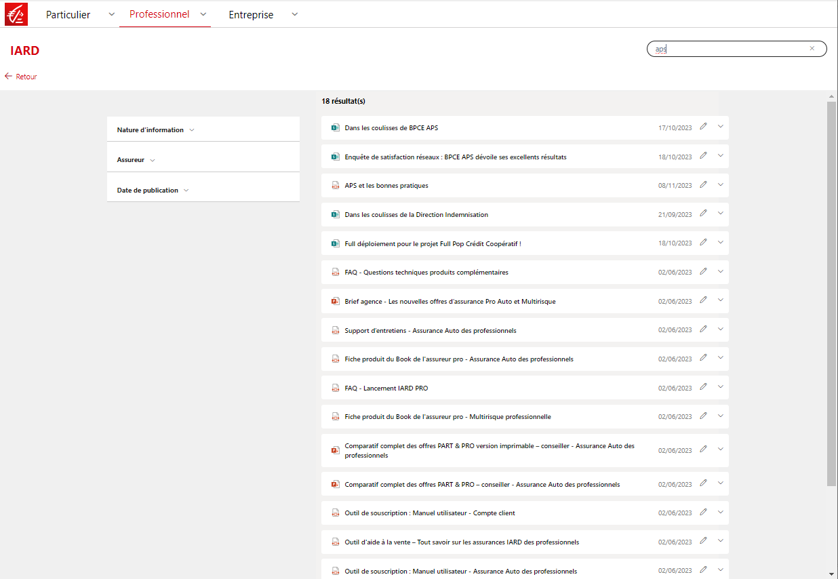

Déroulé des écrans [12/12]
4
Un moteur de recherche transverse depuis la page d’accueil, et dédié dans chaque univers
Des filtres avancés pour affiner le résultat de la recherche

